Slide 1
PROYECTO I: SIG MUNICIPAL DE SANT BOI DE LLOBREGAT
Noel Carrión Matías

Slide 2
ÍNDICE
INTRODUCCIÓN
OBJETIVO PRINCIPAL
SISTEMAS GEOESPACIALES
NAVEGACIÓN Y OBSERVACIÓN DE LA TIERRA
DATOS ESPACIALES
GEOPROCESAMIENTO
GEOSERVICIOS
BIBLIOGRAFÍA

Slide 3
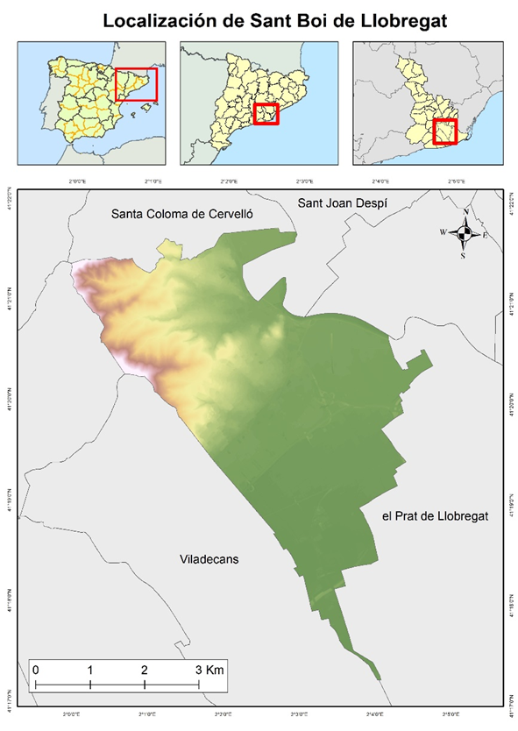
INTRODUCCIÓN
Gestión municipal a través de un SIG
OBJETIVO PRINCIPAL
Creación de un SIGMUN urbano en Sant Boi de Llobregat en una zona piloto (20%)
Elaboración propia a partir de datos del IGN e ICGC

Slide 4
SISTEMAS GEOESPACIALES

Slide 5
OBJETIVOS
Objetivo general: crear una base de datos alfanuméricos y de datos espaciales
  Objetivos específicos: definir e implementar una base de datos y explotar los resultados del SIG creado

Slide 6
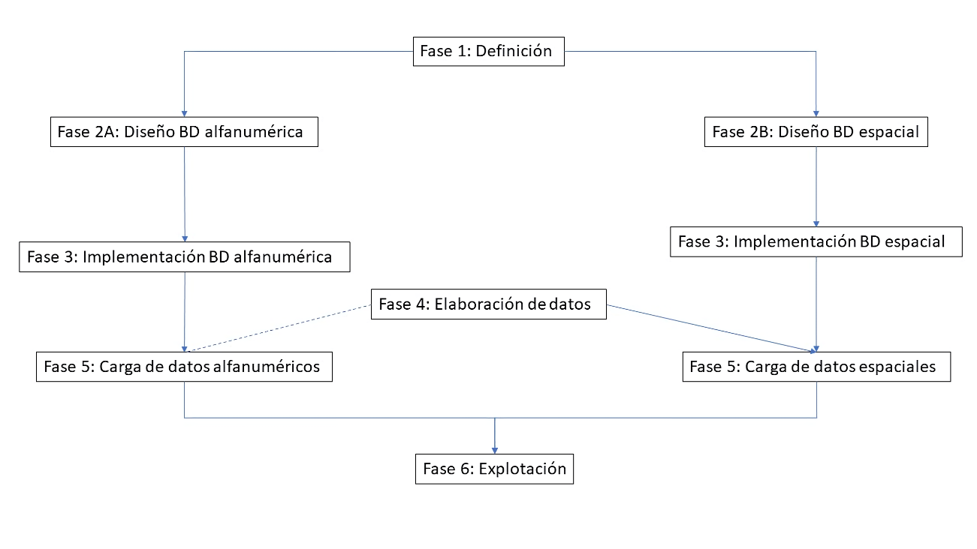
METODOLOGÍA
Elaboración propia

Slide 7

FASE I: DEFINICIÓN
Propuesta orientativa:
  Objetivos de la base de datos
  Fuentes de datos
  Contenido
Word

Slide 8
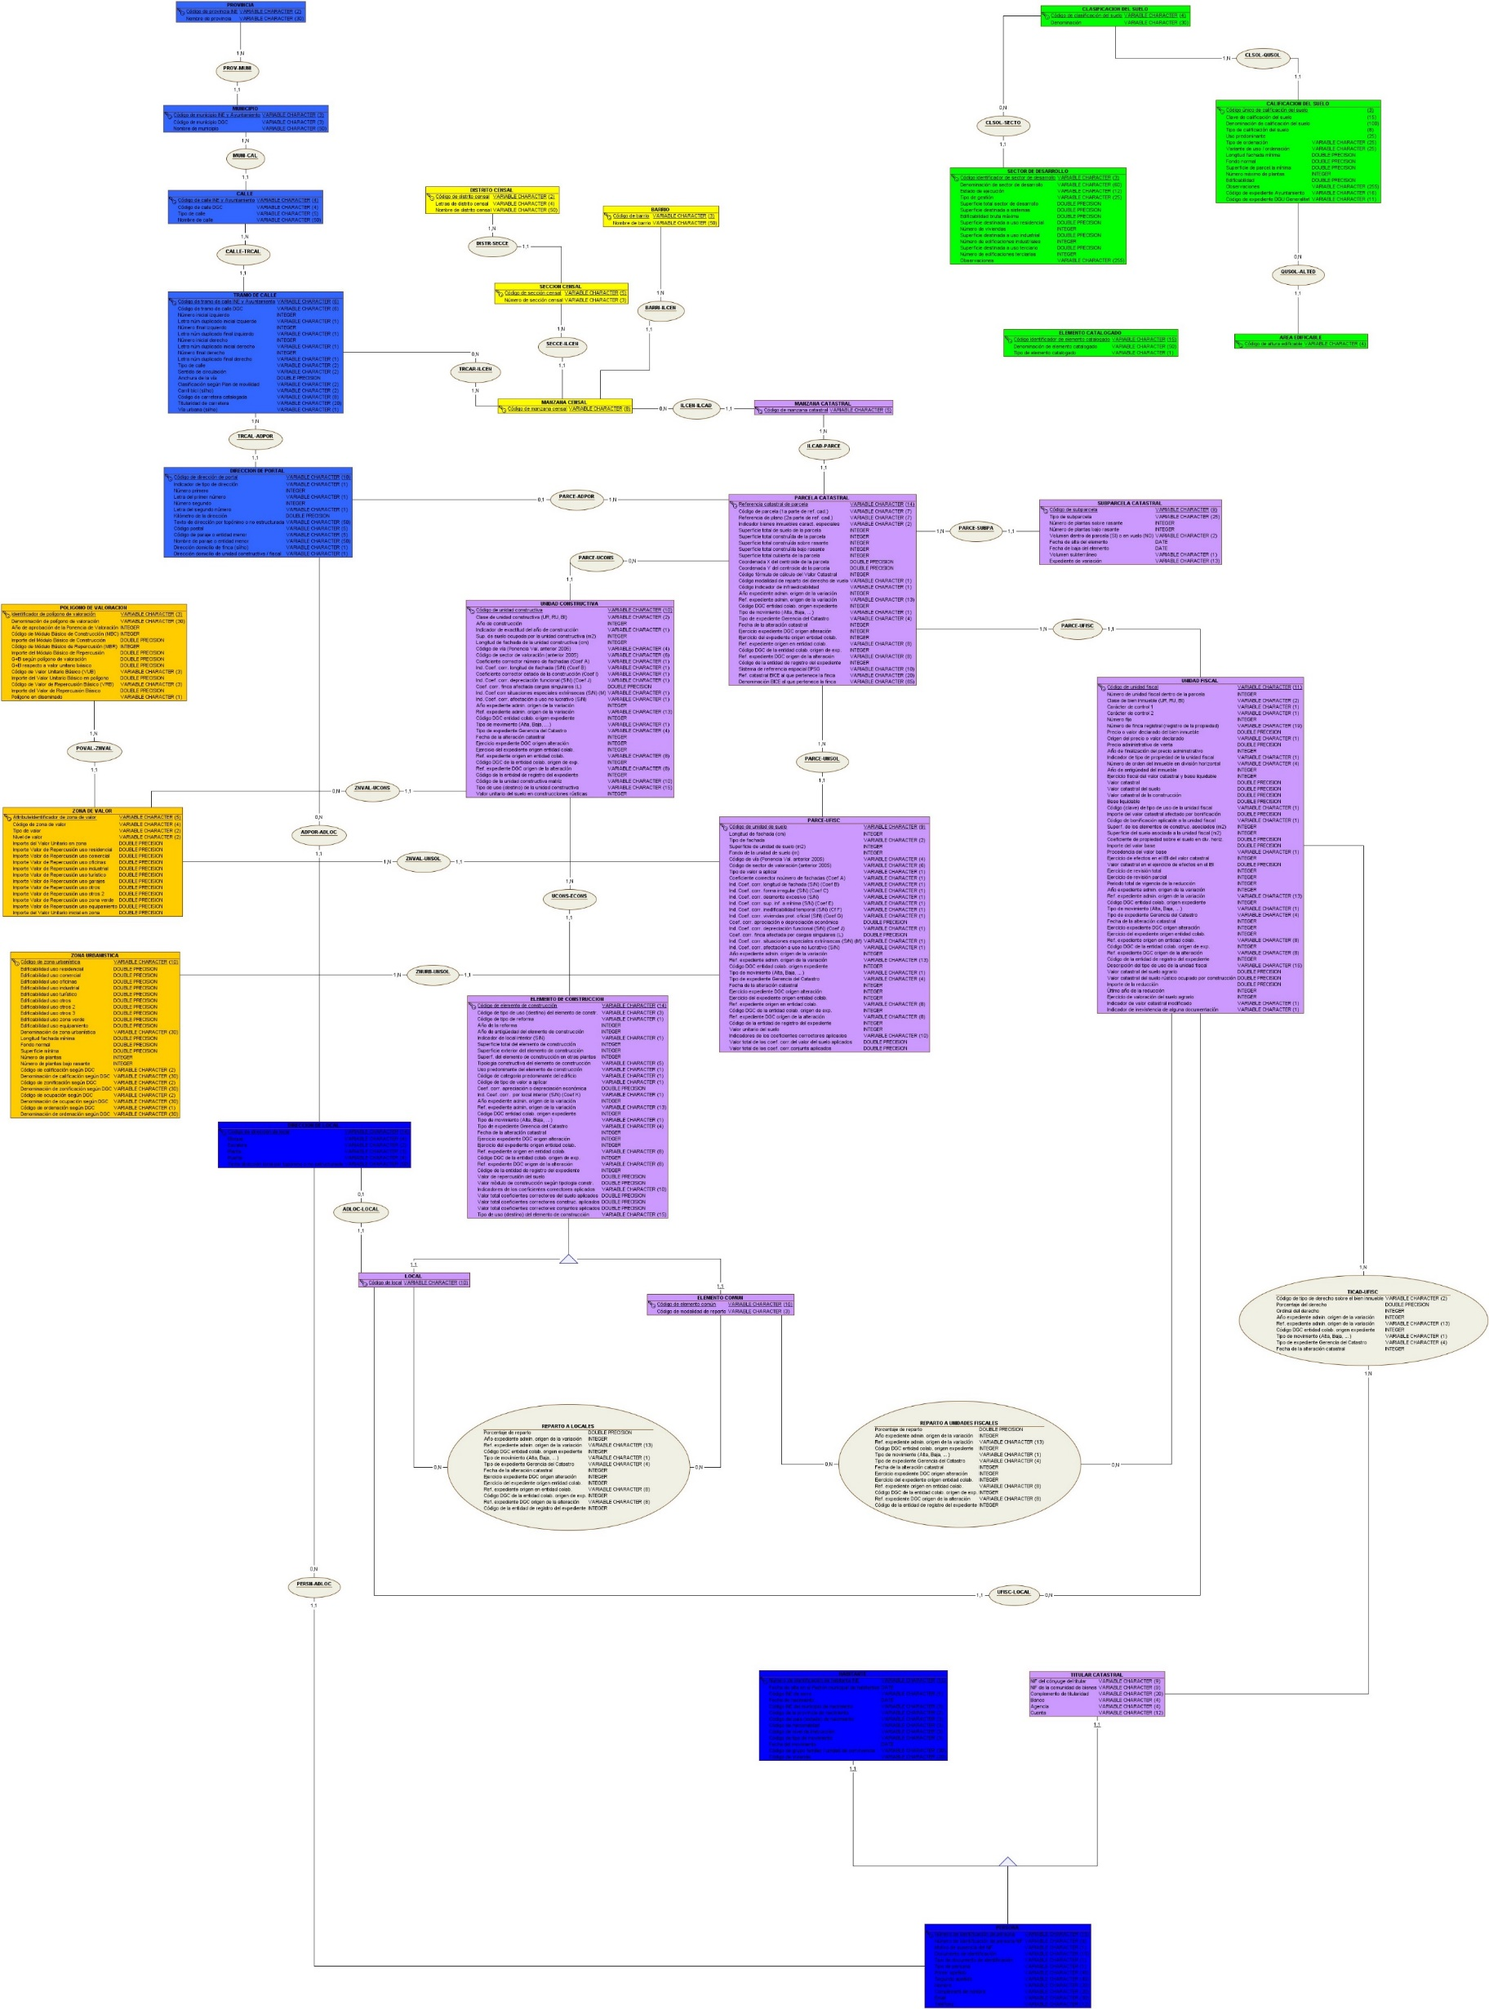
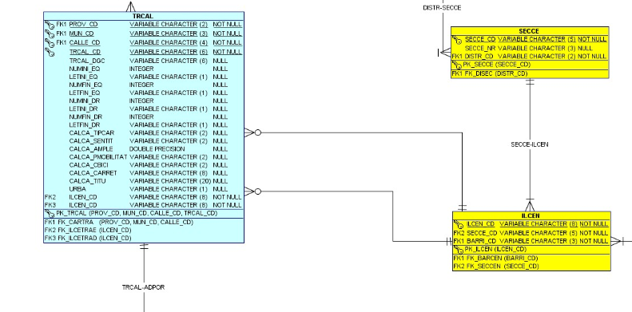

FASE II-A: DISEÑO BD ALFANUMÉRICA
Modelo conceptual
  Elementos urbanos
  Nombre, nombre físico, atributos y clave primaria (PK)
Modelo lógico
  Corrección de relaciones
  Revisar atributos
Open ModelSphere
Elaboración propia

Slide 9
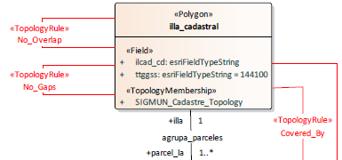


FASE II-B: DISEÑO BD ESPACIAL
Modelo conceptual
Modelo lógico
  Modelo BD ArcGIS
  Formato Shapefile
Modelo UML
  Topología
Entidad | Relación espacial | Entidad | Forma espacial | Identificador | Atributos
Manzana catastral | Agregación de | Parcela | Polígono | ilcad_cd | ttggss Ilcen_cd
Parcela | Agregación de | Subparcela | Polígono | parce_cd | ttggss ilcad_cd
Subparcela |  |  | Polígono | subpa_cd | ttggss subpa_tp ilcad_cd parce_cd subpa_nr
Elaboración propia
Fuente: Joan Nunes
Enterprise Architect
Power Point

Slide 10


FASE III: IMPLEMENTACIÓN DE BD
Convertir modelo UML a modelo SGDB (XML)
Cambiar BIGINT por INTEGER
Ejecutar script en PostgreSQL
Enterprise Architect
Excel
PostgreSQL

Slide 11

FASE IV: ELABORACIÓN DE DATOS
Catastro | Planeamiento | Divisiones | Ponencia
Isla catastral Límite catastral Parcela Subparcela | Calificación del suelo Clasificación del suelo Elemento catalogado Límite de planeamiento Sector de desarrollo | Barrio Calle Distrito Isla censal Portal Sección Tramo de calle | Límite de ponencia Polígono de valoración Zona de valor
Datos espaciales. Elaboración propia.
Para la elaboración de datos alfanuméricos, no se ha tenido que realizar ningún paso ya que han sido proporcionados por parte del equipo docente a partir del ayuntamiento de Sant Boi de Llobregat.
ArcMap
Power Point

Slide 12
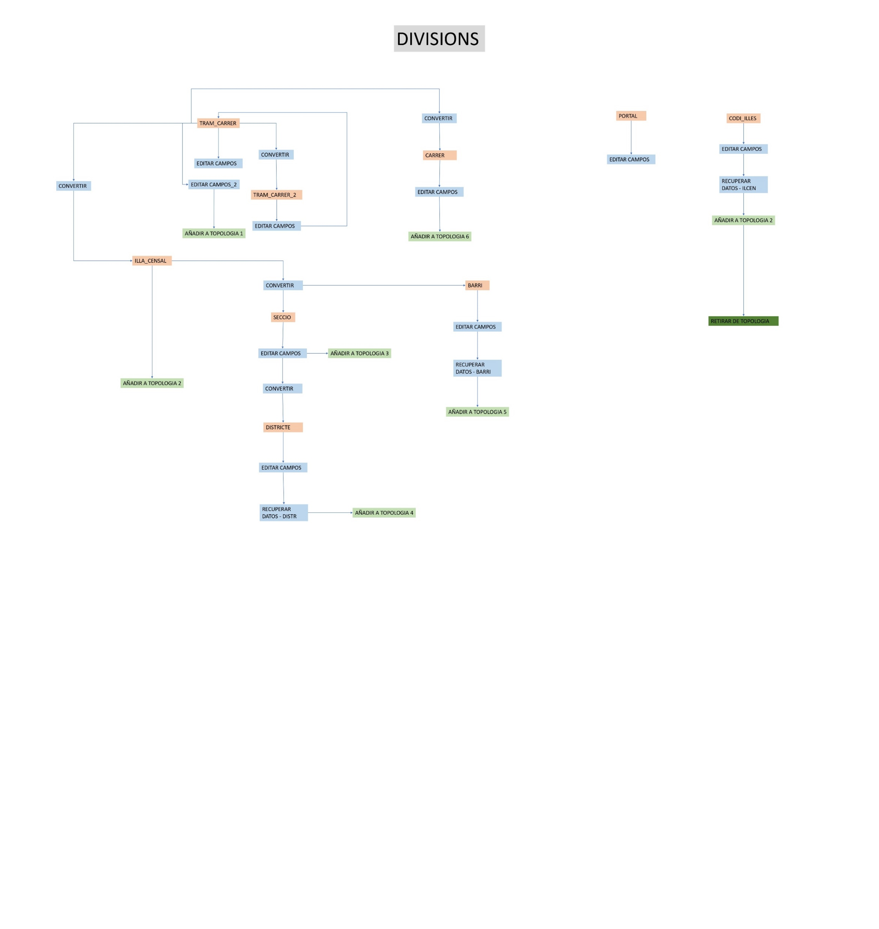

Slide 13

FASE V: CARGA DE DATOS
Fase V-A: Datos alfanuméricos
  Orden de carga
  Conexión ODBC en Access
  Guardar tablas en el servidor interno.
Fase V-B: Datos espaciales
  Enlazar datos alfanuméricos con espaciales con PK
  Establecer una conexión al servidor y extraerlas a nuestra geodatabase
ArcMap
Access

Slide 14
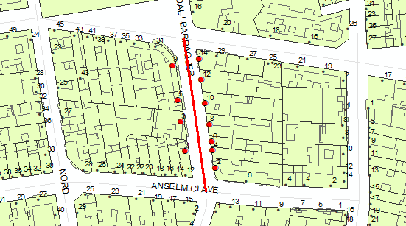
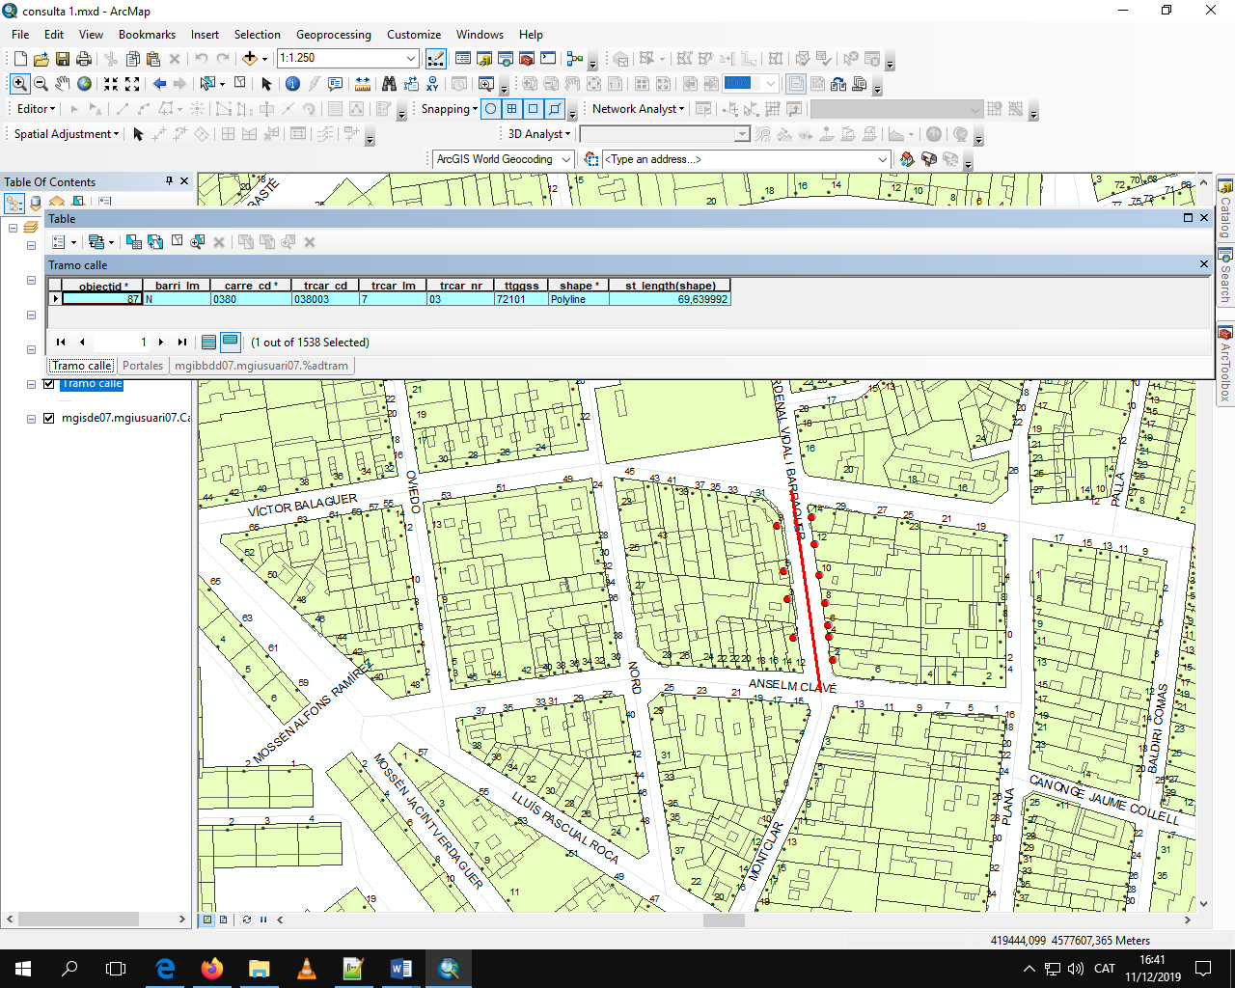
FASE VI: EXPLOTACIÓN
Consulta del callejero: Dado un tramo de calle obtener las direcciones
Generar tabla ADTRAM
Join entre Portales con ADTRAM
Relate Portales<Tramo<ADTRAM
Elaboración propia.
Elaboración propia.
ArcMap
PgAdmin

Slide 15
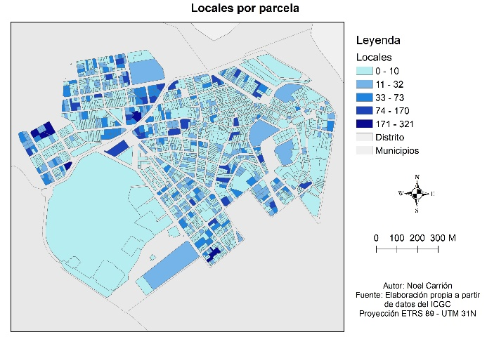
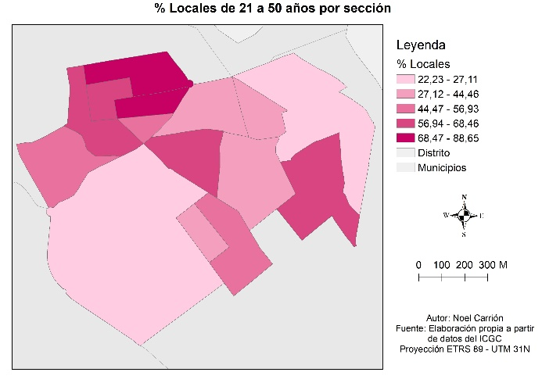
Explotación del catastro urbano: Valores totales y porcentajes por parcela, manzana, sección, barrio y distrito de número de locales según grado de antigüedad
Tabla locales (Localsant)
Script por intervalos (0-5, 6-20, 21-50, 51-100, +100)
Tabla de locales por parcela (antiguitat_par)
Calcular porcentajes de locales y superficie en antiguitat_par
Script de locales por isla catastral (antiguitat_il)
Duplicar y editar el script (antiguitat_il)
ArcMap
PgAdmin
Elaboración propia.

Slide 16
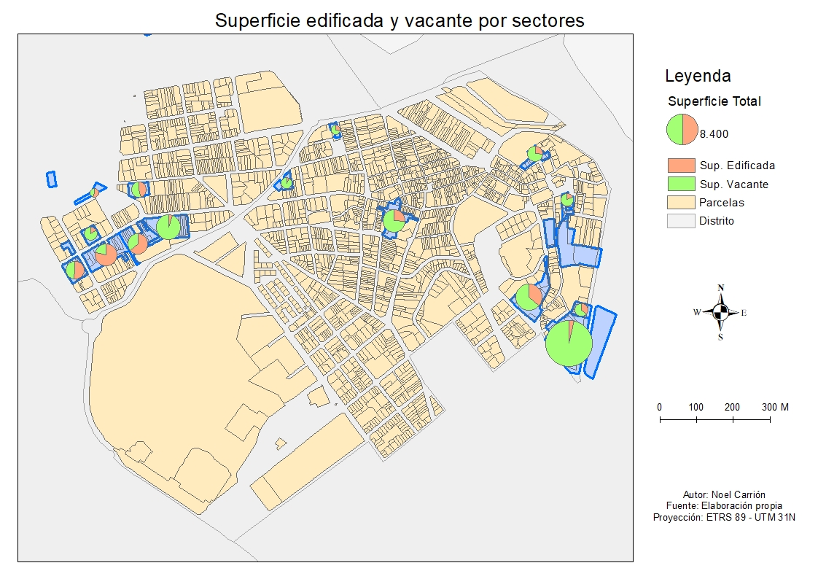
Explotación del planeamiento: Calcular la superficie total edificada y vacante, la superficie total edificable, y calcular las diferencias (saldos positivos o negativos) por sectores de desarrollo
Crear una geodatabase
Editar campos de parcela (parce_sup)
Intersección parcela-sector desarrollo (parce_sect)
Calcular el % de superficie del sector por parcela
Unificar parce_sup con parce_sect
Calcular la edificabilidad del sector de desarrollo
Elaboración propia.
ArcMap

Slide 17
NAVEGACIÓN
Y
OBSERVACIÓN DE LA TIERRA

Slide 18
OBJETIVOS
Objetivo general: calcular un NVDI y crear una ruta saludable entre una escuela y la biblioteca
  Objetivos específicos: descargar y procesar imágenes del satélite para calcular el NDVI y una ruta saludable

Slide 19
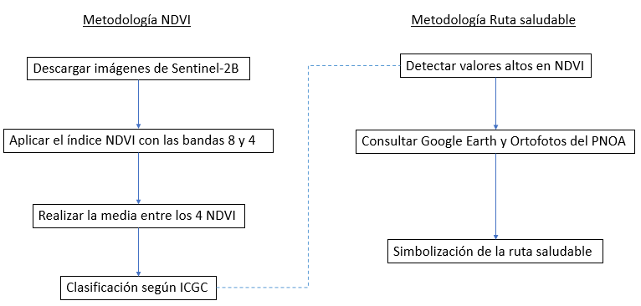
METODOLOGÍA
Elaboración propia

Slide 20
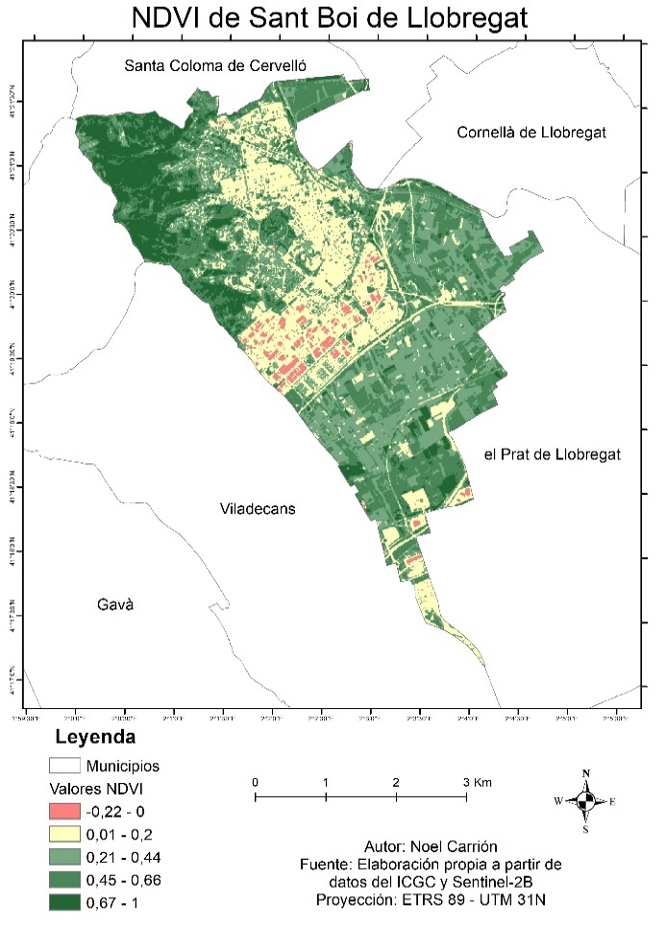
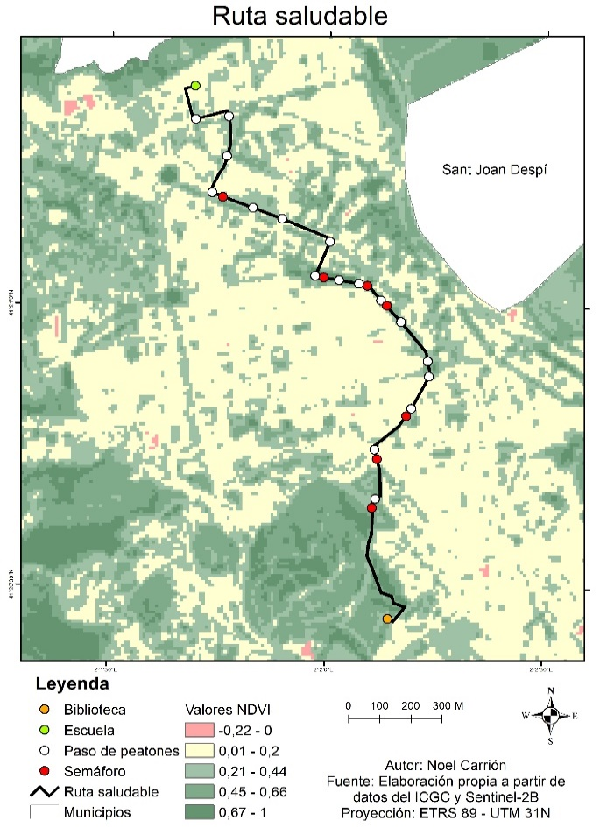

Elaboración propia.
Elaboración propia.
QGIS
ArcMap

Slide 21
DATOS ESPACIALES

Slide 22
OBJETIVOS
Objetivo general: simbolización de datos espaciales
  Objetivos específicos: tratar y simbolizar la cartografía 1:1.000 y los elementos del catastro, las divisiones administrativas y el planeamiento urbano con simbolización espacial.

Slide 23
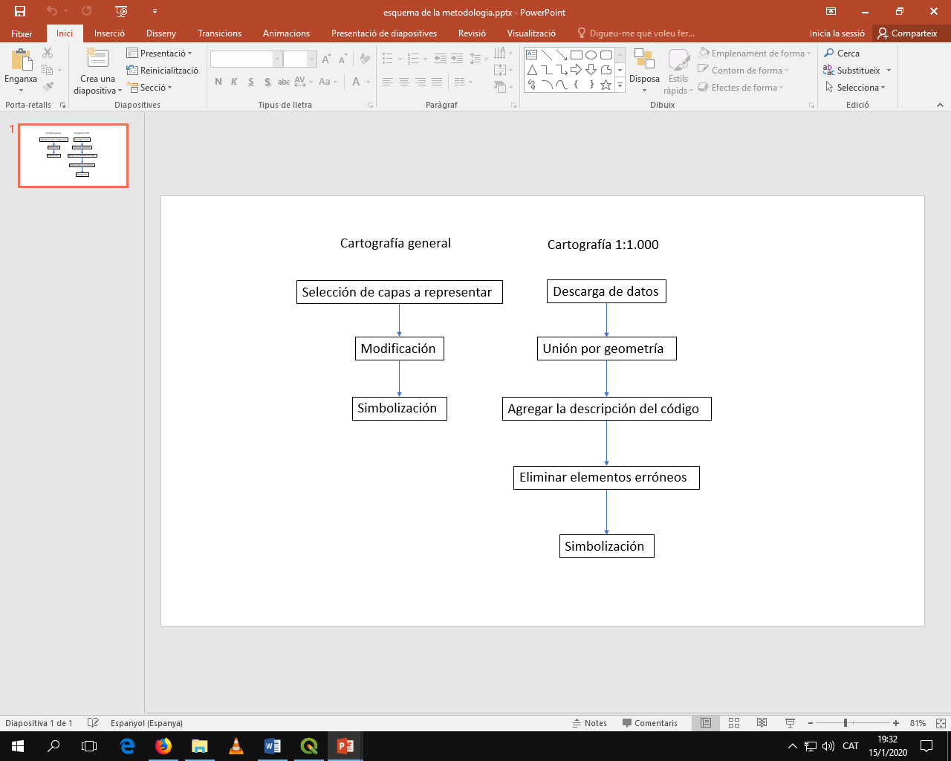
METODOLOGÍA
Elaboración propia

Slide 24
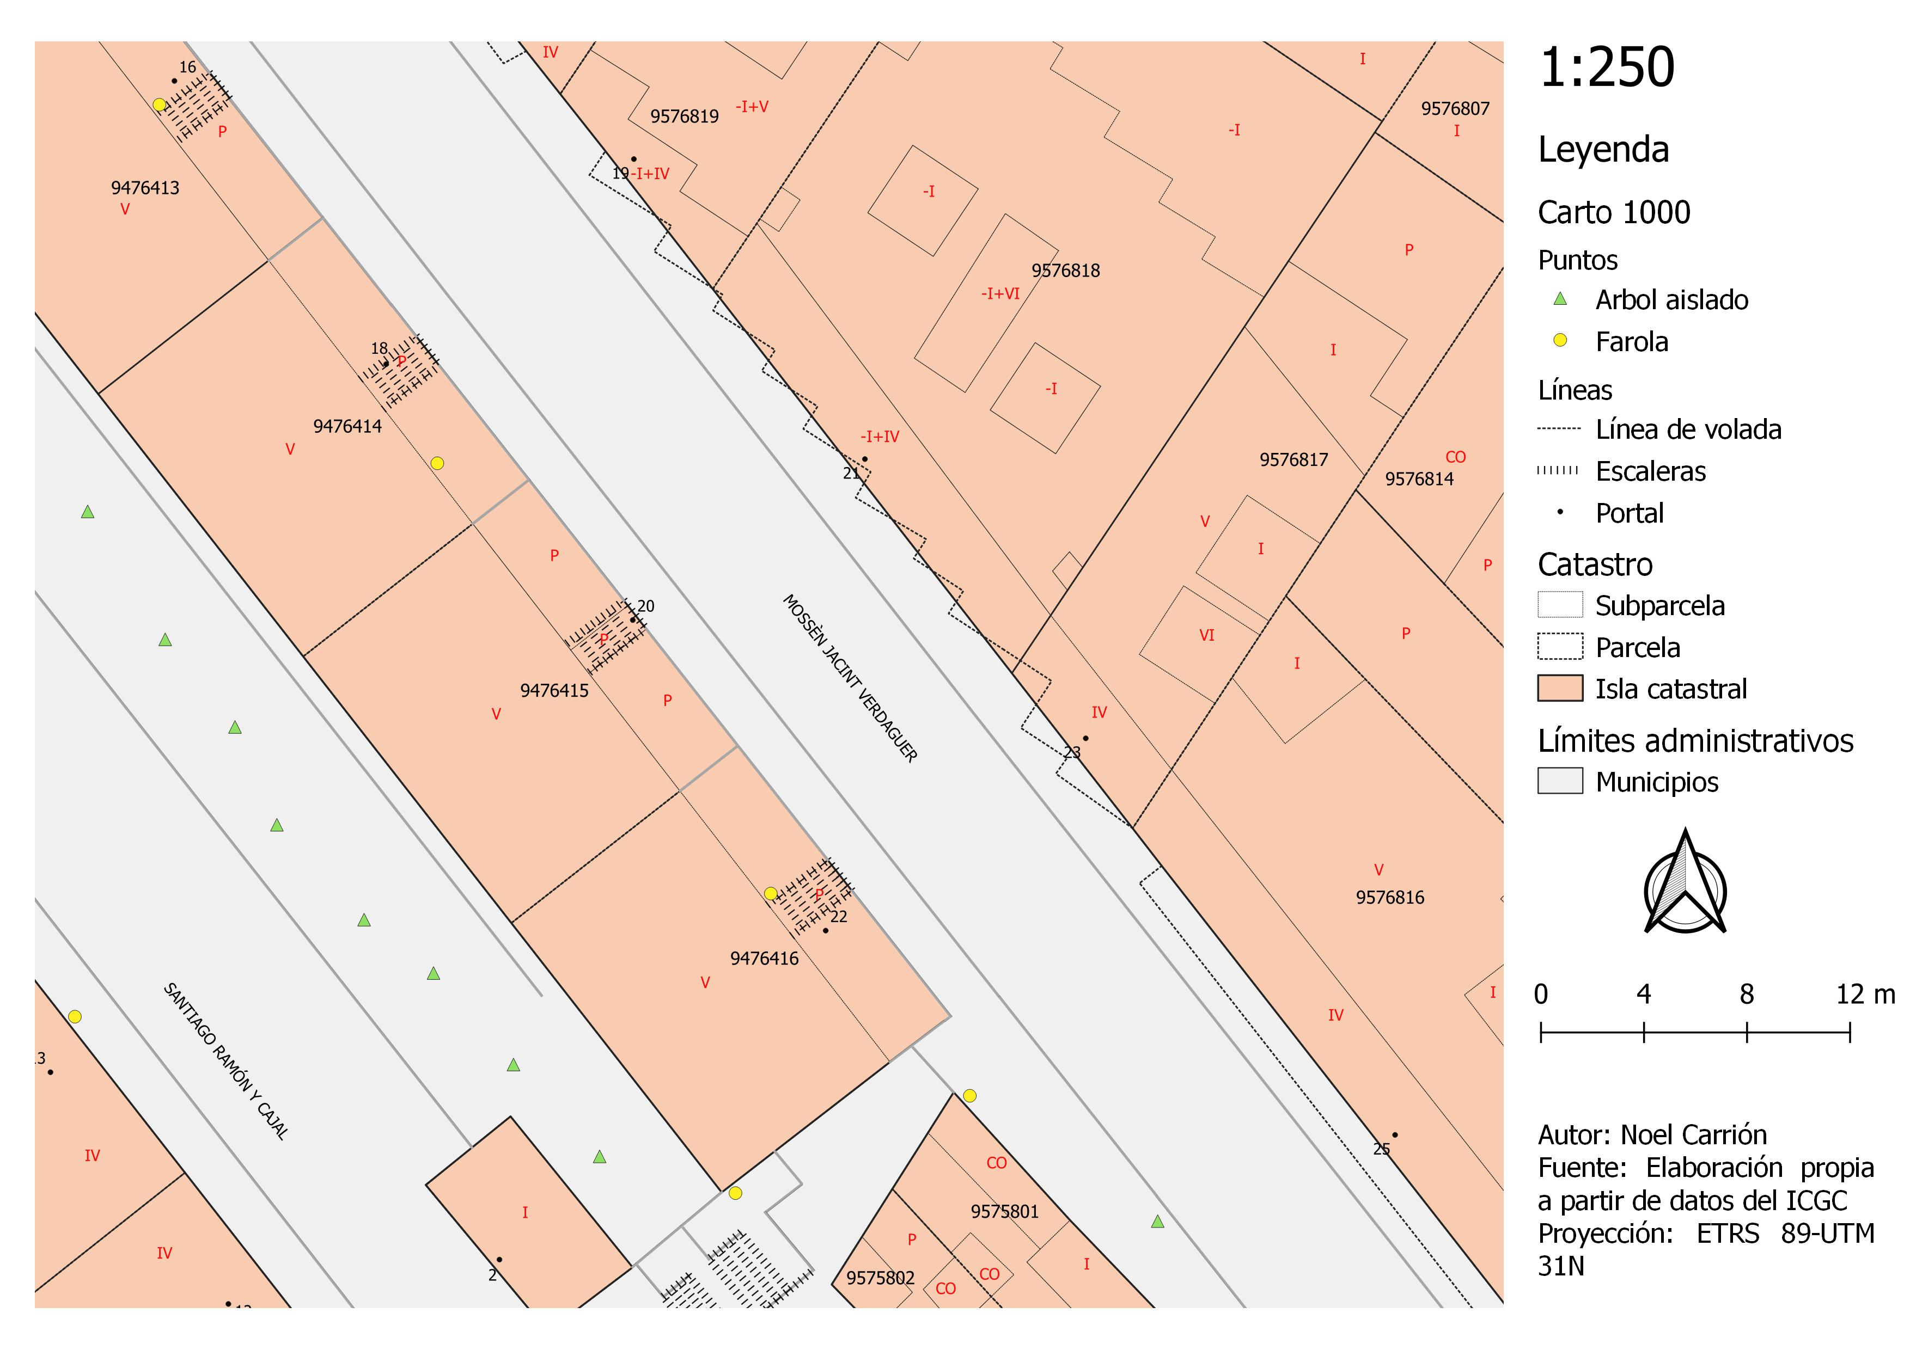
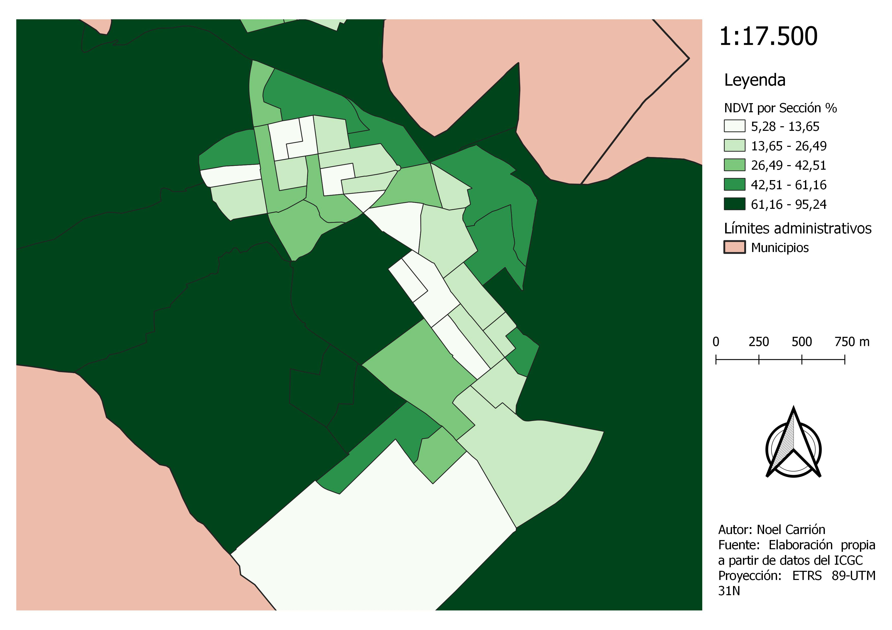
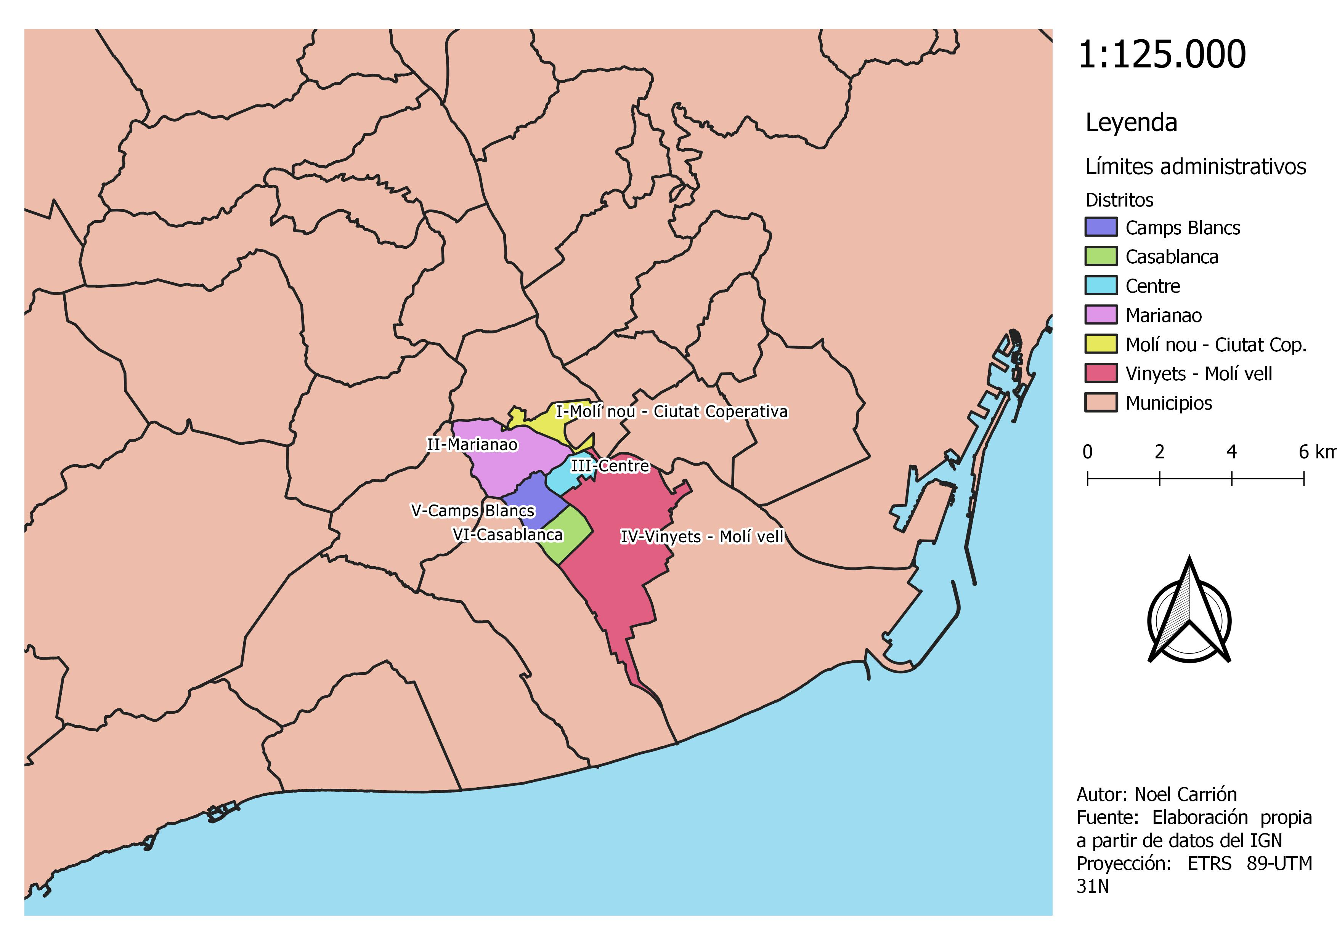
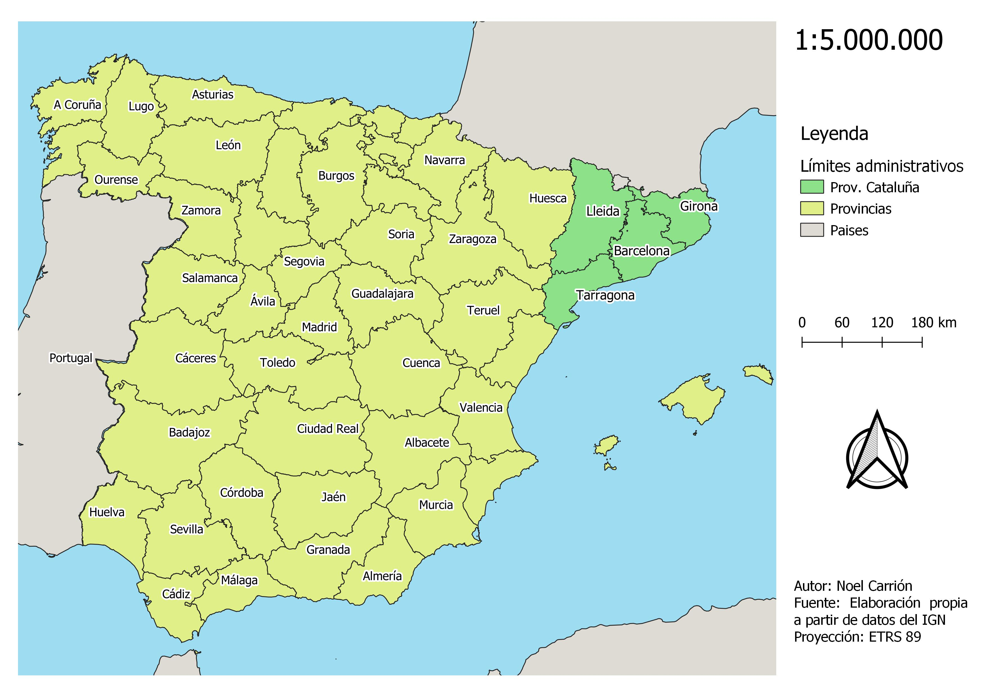
Elaboración propia.
QGIS

Slide 25
GEOPROCESAMIENTO

Slide 26
OBJETIVOS
Objetivo general: consolidar las nociones adquiridas durante el máster
  Objetivos específicos: calcular la superficie de verde por calificación del suelo, secciones y barrios y el área de influencia en la ruta saludable a partir del NDVI generado en la Parte II.

Slide 27
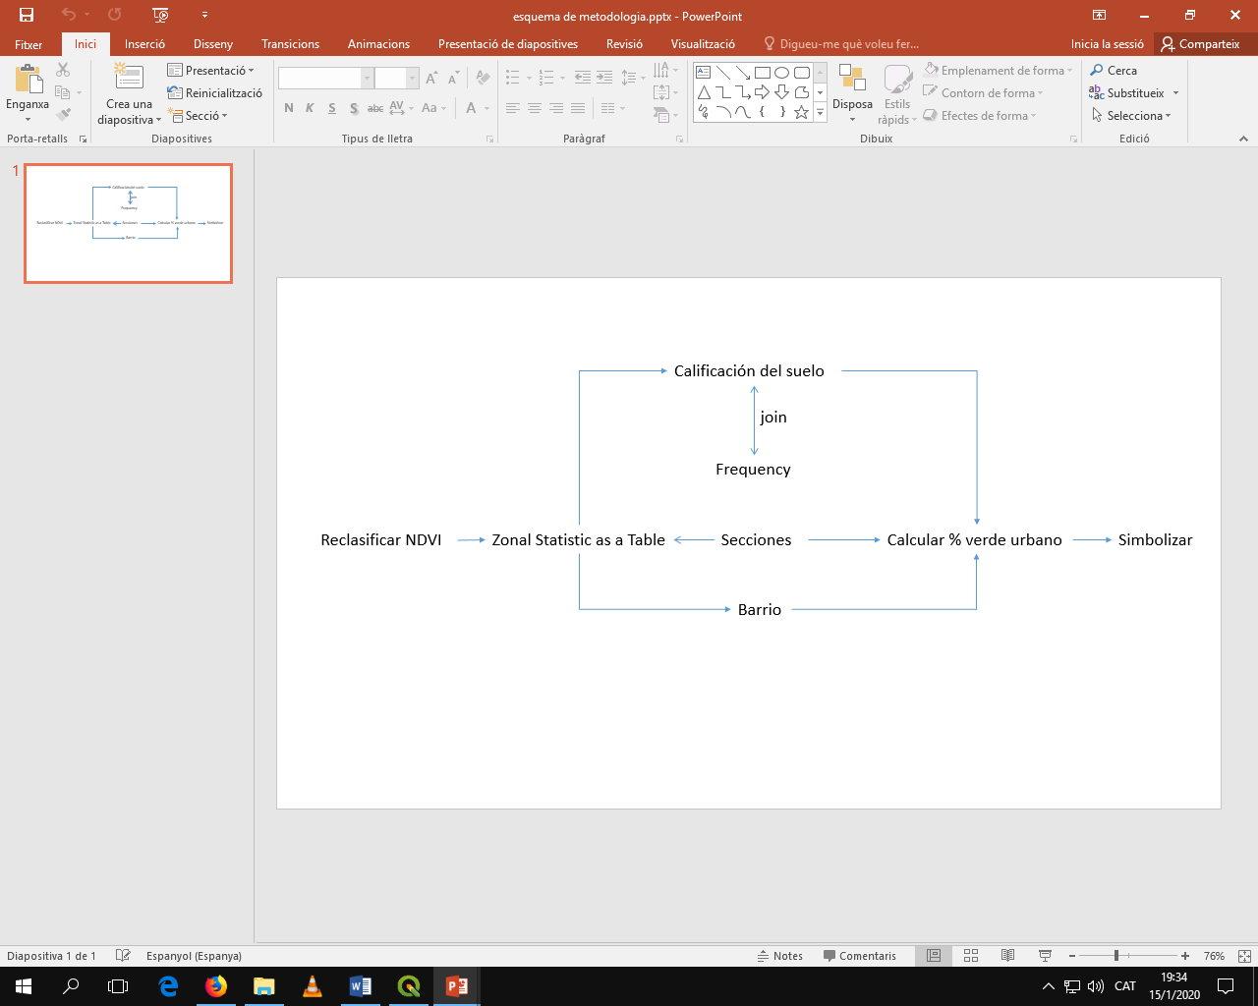
METODOLOGÍA
Elaboración propia

Slide 28
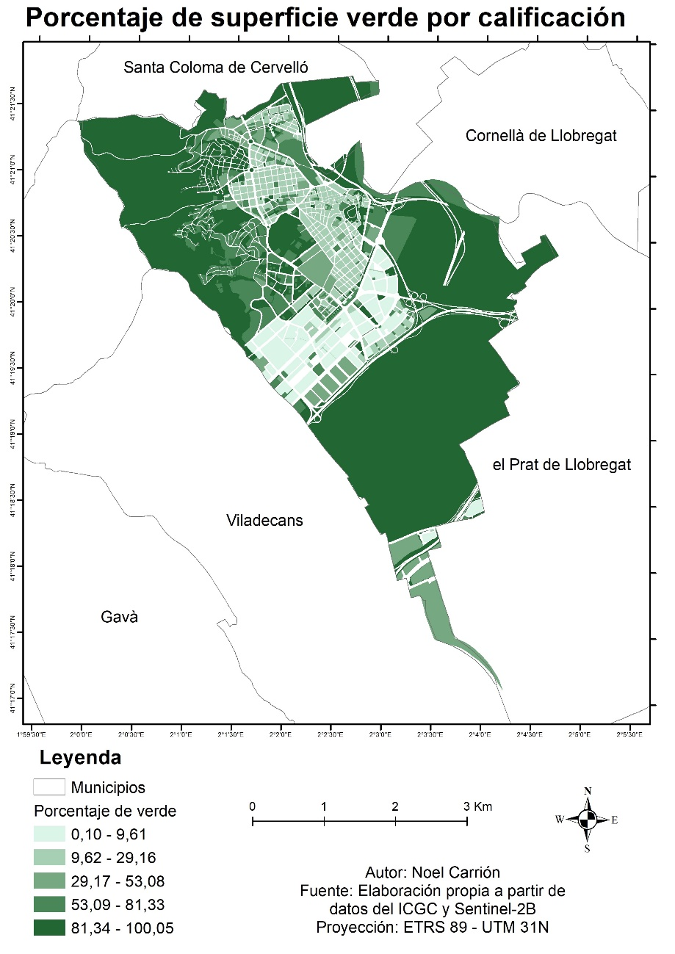
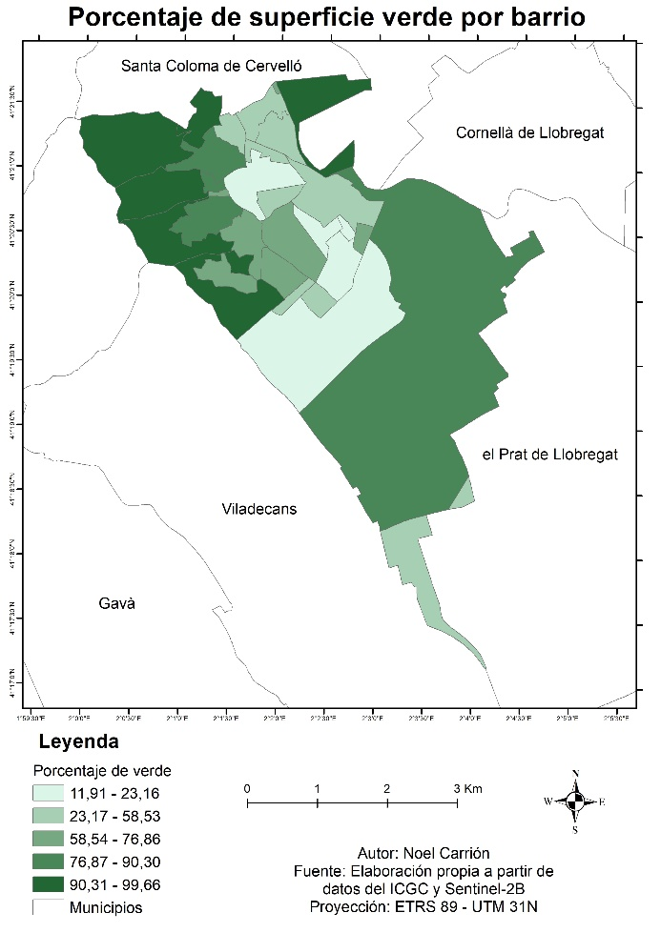
Elaboración propia.
ArcMap

Slide 29
GEOSERVICIOS

Slide 30
OBJETIVOS
Objetivo general: generar un WMS
  Objetivos específicos: crear una IDE de Sant Boi de Llobregat a partir de la publicación de datos en Geonetwork y visualizarlo a través de un WMS

Slide 31
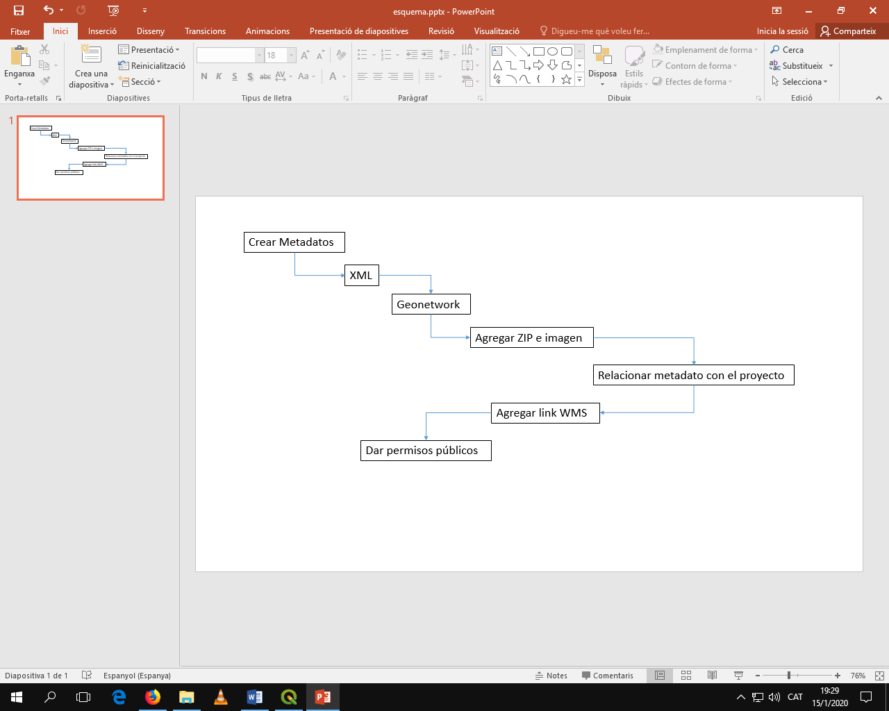
METODOLOGÍA
Elaboración propia

Slide 32
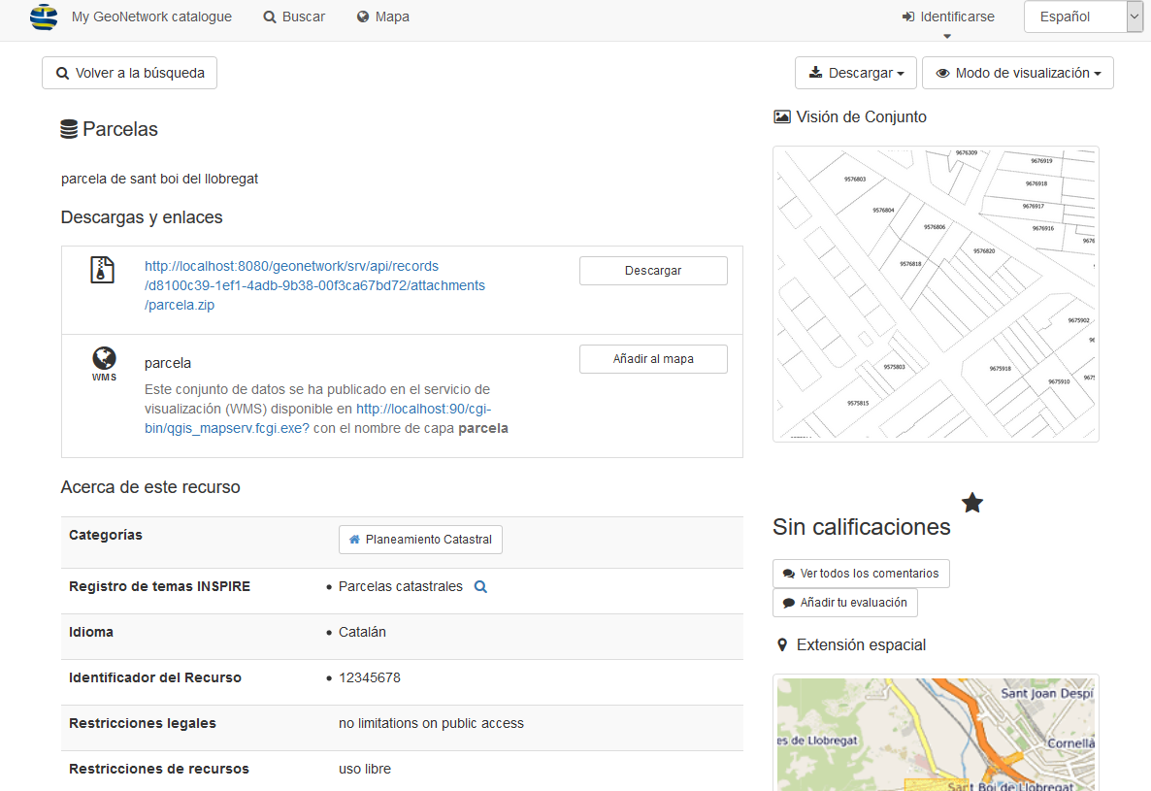
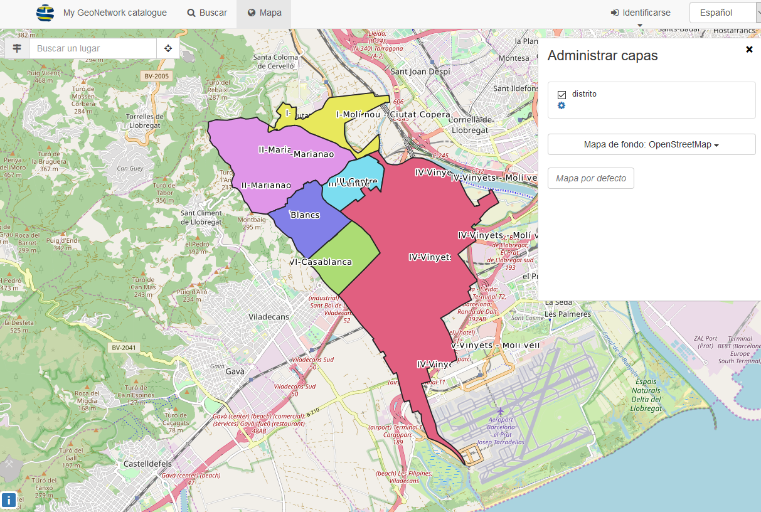
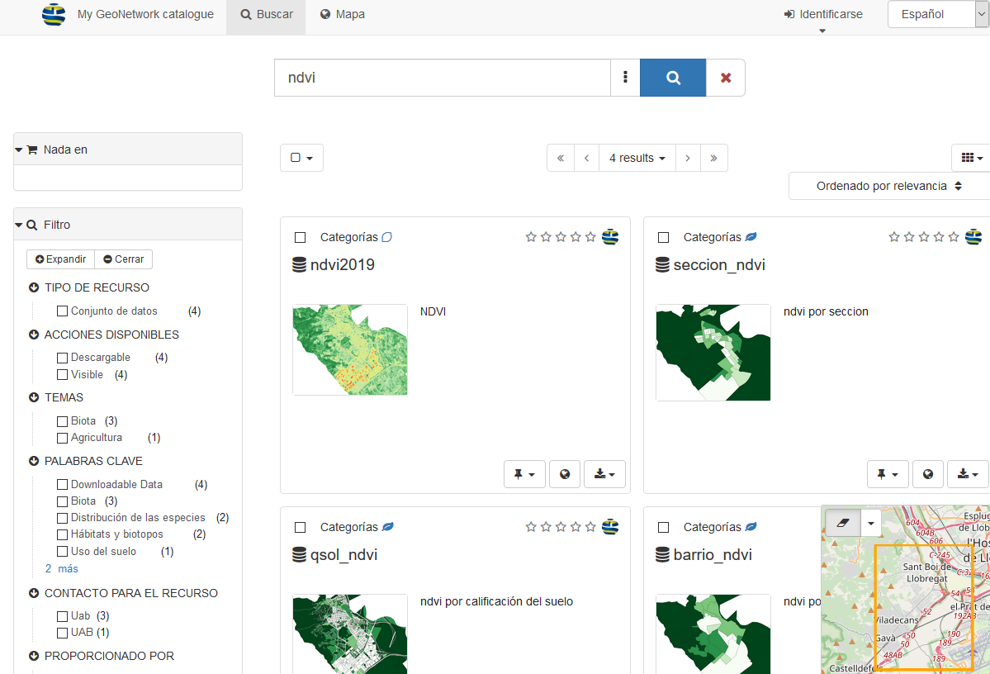
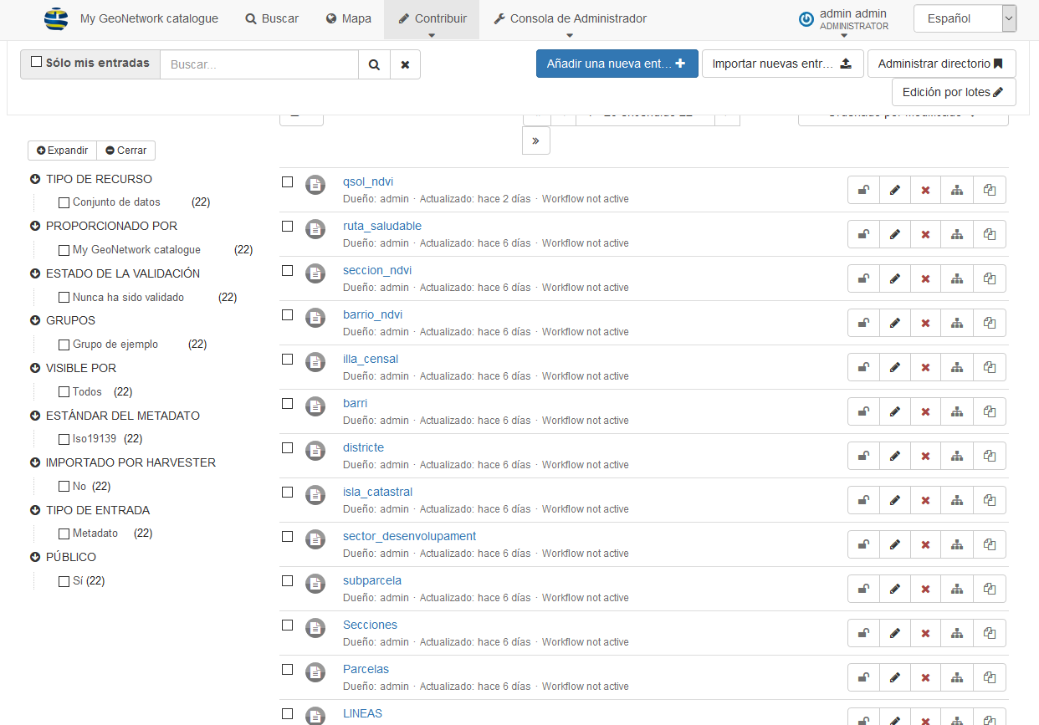

Elaboración propia

Slide 33
CONCLUSIONES
Potencial
Mayor uso
Municipio con expansión hace 50/60 años
Sectores de desarrollo con potencial
Escasez de verde urbano en el núcleo
Gran utilidad WMS
Proyecto de gran interés

Slide 34
REFERENCIAS
European Space Agency. Sentinel Online. Copernicus Open Access Hub. Consulta en línea: [13/12/2019]. Disponible en: https://scihub.copernicus.eu/dhus/#/home
ICG. Limite municipal. Consulta en línea [25/11/2019]. Disponible en: http://centrodedescargas.cnig.es/CentroDescargas/index.jsp
ICGC (2019). NDVI interpretación y cálculo. Consulta en línea: [20/01/2019]. Disponible en: http://www.icgc.cat/es/Administracion-y-empresa/Descargas/Fotografias-aereas-y-ortofotos/NDVI
ICGC. Base municipal. Consulta en línea [14/10/2019]. Disponible en: https://www.icgc.cat/Descarregues/Cartografia-vectorial/Base-municipal
ICGC. Cartografia topogràfica 1:1.000 y Fitxers complementaris de la versió 2.2 (diccionarios). Consulta en línea [10/10/2019]. Disponible en: https://www.icgc.cat/Descarregues/Cartografia-vectorial/Cartografia-topografica-1-1.000
Sistemes de Informació Geogràfica: Eines i recursos en línia (SIGEIR-UAB) (2017). Aplicacions d’imatges de satèl·lit (Sentinel 2A): Càlcul de l’àrea i el perímetre d’un incendi forestal. Consulta en línea: [14/12/2019]. Disponible en: http://blogs.uab.cat/sigeir/docencia/ciencies/ciencies-ambientals/

